Slide 1
НИС “Компьютерная лексикография”
Занятие 1: Вводное
Даша Попова, daschapopowa@gmail.com
Даша Рыжова, daria.ryzhova@mail.ru
Школа лингвистики НИУ ВШЭ, 2020 г.

Slide 2
Цель и идеология курса
Не будем составлять словари, но будем изучать компьютерные методы получения информации, которая обычно указывается в словарях разных типов
НЕ программирование в чистом виде:
не только сами методы, но и примеры их применения
не только рассказываем и показываем, но и обсуждаем

Slide 3
План курса
Блок 1: Вводный
организационные вопросы основные тенденции в современной лексикографии техническая часть
Блок 2: Дистрибутивные модели (word2vec и вокруг)
Блок 3: WordNet, MultiWordNet, FrameNet
Блок 4: Визуализации
Блок 5: Sentiment Analysis

Slide 4
План курса
Блок 1: Вводный
организационные вопросы основные тенденции в современной лексикографии техническая часть
Блок 2: Дистрибутивные модели (word2vec и вокруг: репрезентации для словосочетаний, семантическая дизамбигуация...)
Блок 3: WordNet, MultiWordNet, FrameNet
Блок 4: Визуализации (графы, решетки формальных понятий, многомерное шкалирование)
Блок 5: Sentiment Analysis

Slide 5
Средства контроля и формула оценки
Домашние задания: несколько штук (возможно частичное выполнение на парах)
Обсуждение статей (презентация на 5 мин. + дискуссия)
Эссе (=экзамен)
обзор (и анализ) нескольких статей
ИЛИ
собственное проектное предложение
0.5 * Домашние задания + 0.2 * Статья + 0.3 * Эссе

Slide 6
Современная лексикография:
стандартизация и дигитализация

Slide 7
Дигитализация: преимущества
аудио- и видеоинформация, картинки
гиперссылки и новые возможности поиска
возможность подключения мультиязычных данных
больше примеров
визуализации
машиночитаемость как особый бонус
возможность краудсорсинга

Slide 8
Дигитализация: преимущества
Ср.:
бесермянский словарь (http://beserman.ru/)
BabelNet (http://babelnet.org/)
Notes:
как использовать в разумных целях? какие визуализации иллюстративны? какой должна быть архитектура таких ресурсов?

Slide 9
Стандартизация.
Проблемы традиционной лексикографии
нет единого метаязыка
порочные круги: грусть – это тоска, тоска – это грусть
похожие явления описываются по-разному, ср.:
одна вторая, две третьих, три пятых…
В Малом академическом словаре есть словарные статьи для слов вторая, третья, четвертая, пятая, шестая, восьмая,
но нет статей для слов седьмая, девятая, десятая
Notes:
Почему так?
Во-первых, огромная задача. Во-вторых, долгое время идей о системности лексики вообще не возникало: хаос, который системно всё равно не описать (значения всё равно слишком причудливы, а слов очень-очень много)

Slide 10
Системная лексикография (МСШ)
Требования:
унификация (похожие явления должны описываться одинаково)
простой метаязык (ограниченный круг используемых в толкованиях слов)
ориентация на грамматику
опора на корпус и лингвистический эксперимент

Slide 11
В сторону глобальной стандартизации
Intercontinental Dictionary Series (IDS, https://ids.clld.org/) как один из первых шагов
Cross-Linguistic Linked Data (https://clld.org/) как центр стандартизации
Notes:
к этому же примыкают банки данных + библиотеки, упрощающие пользование такими ресурсами

Slide 12
Intercontinental Dictionary Series
Автор идеи и руководитель проекта: Mary Ritchie Key (1924-2003), 1980-е (University of California, Irvine)
Начиная с 1998 – в сотрудничестве с Бернардом Комри (Max Planck Institute for Evolutionary Anthropology, Лейпциг, Германия)
Один из первых глобальных кросс-лингвистических проектов
Серия электронных словников, находящихся в открытом доступе
Общая база: 1310 «входов», разбитых на 22 раздела

Slide 13
IDS: примеры
Физический мир: sand, water, sea, island, mountain, sun, moon, wind, burn (v)...
Термины родства: boy, girl, man, woman, brother, sister, marry, marriage… + личные местоимения
Животные
Части тела
Еда и напитки
Одежда
Дом, домашняя утварь
Сельское хозяйство
Базовые действия и технологии: do / make, work, bend, cut, break, pull, stretch…
Движение...

Slide 14
Исследования на базе IDS: заимствования
M. Haspelmath, U. Tadmor. Loanwords in the World's Languages: A Comparative Handbook
World Loanword Database: https://wold.clld.org/
Типология заимствований, материалы 41 языка; в основе -- словник проекта IDS

Slide 15
Cross-Linguistic Linked Data
Martin Haspelmath & Robert Forkel
glottolog
WALS, WOLD и другие базы данных
агрегаторы типа CLICS
софт и формат данных
журналы например, Dictionaria (https://dictionaria.clld.org/): словари малых языков с грамматическим комментарием

Slide 16
Database of Cross-Linguistic Colexifications (CLICS)
https://clics.clld.org/
Агрегатор доступных электронных словарей (словников) и баз данных
Содержит:
Набор лексических значений («концептов») -- IDS в основе
Сведения о колексификации

Slide 17




Колексификация
Два или более значений покрываются одним и тем же словом
Ср.
‘старший брат’
‘младший брат’
VS. дислексификация:
‘старший брат’
‘младший брат’
(орокский < тунгусо-маньчжурский)

Slide 18
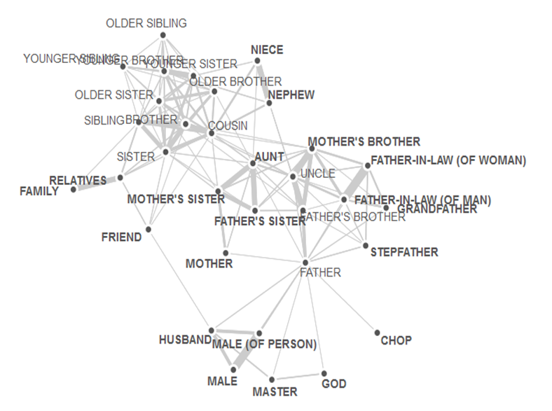
Кластер
‘старший брат’

Slide 19
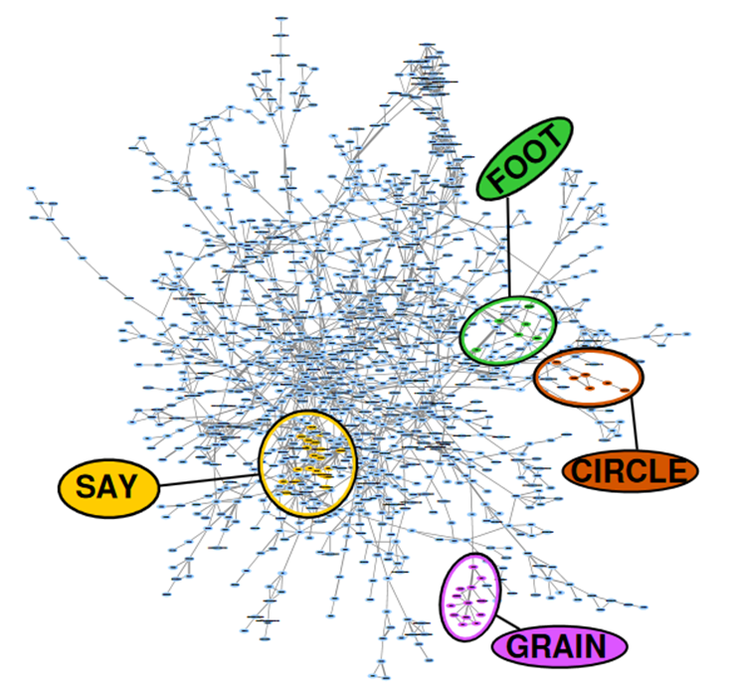
CLICS целиком

Slide 20
Что дальше?
Таких баз (лексических и не только) становится все больше и больше
Их можно пополнять, можно ими пользоваться (в большинстве случаев открыты и данные, и код)
Один из ключевых вопросов современной лексической семантики: как сделать такие ресурсы более качественными -- и как создавать их (полу)автоматически

